Slide 1
ПОРТФОЛІО викладача фізичної культури і здоров’я Міжрегіонального центру ПТО художнього моделювання і дизайну м.Львова
Гнатової
Наталії Адамівни

Slide 2
Педагогічне кредо
“РУХ – ЦЕ ЖИТТЯ”

Slide 3
Відомості про педагога
у 1997 р. закінчила Львівський державний інститут фізичної культури за спеціальністю фізичне виховання і спорт, спеціаліст, викладач фізичного виховання і спорту;
педагогічний стаж – 25 р. 6 місяців;
Пройшла курси підвищення кваліфікації,набрала необхідну кількість годин;
16.08.1993 р. присвоєно звання майстер спорту України з важкої атлетики;
у 1992р. - 1993 р. навчання в ПТУ № 28 за професією швачка легкого плаття;
у 2010 р. отримала свідоцтво МЦ ПТО ХМД м.Львова за професією манікюрниця, педикюрниця.
Семикратна чемпіонка України з важкої атлетики
З 2018 року – викладач вищої категорії

Slide 4
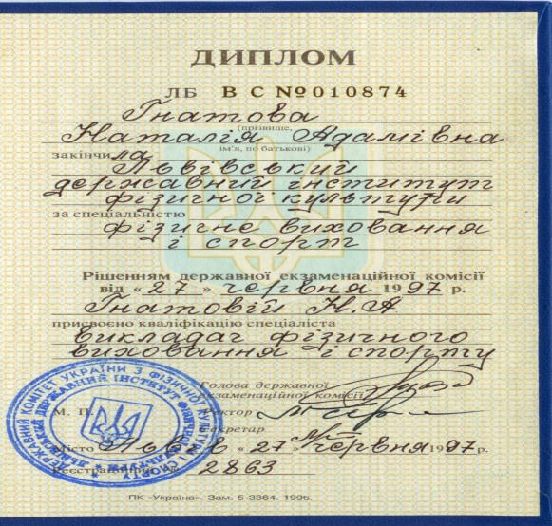
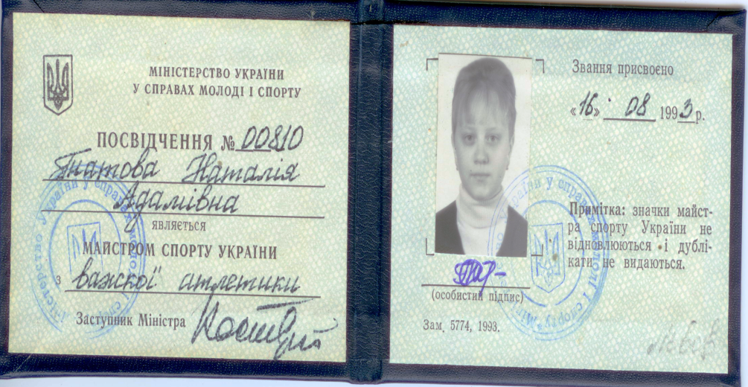
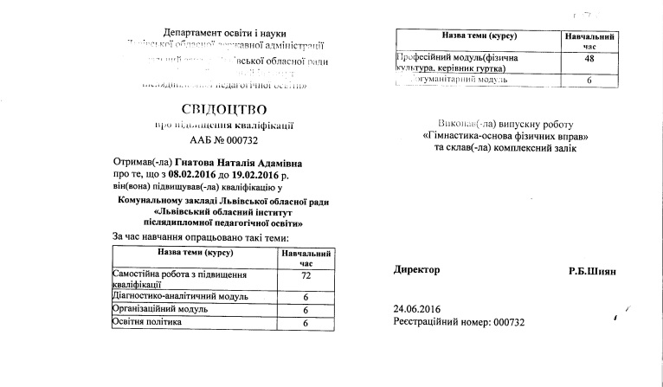
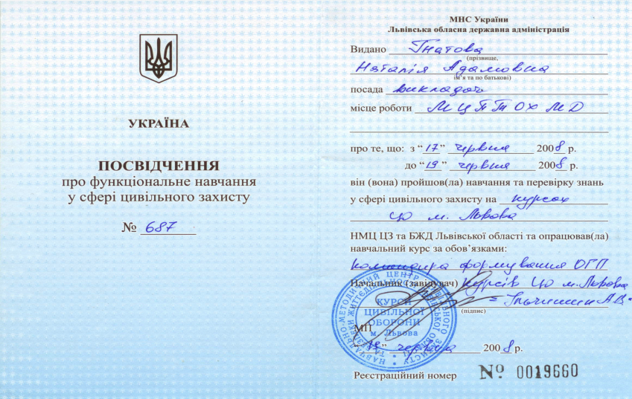
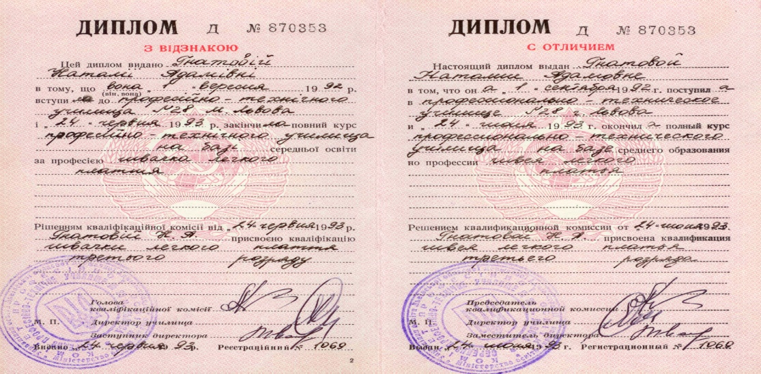
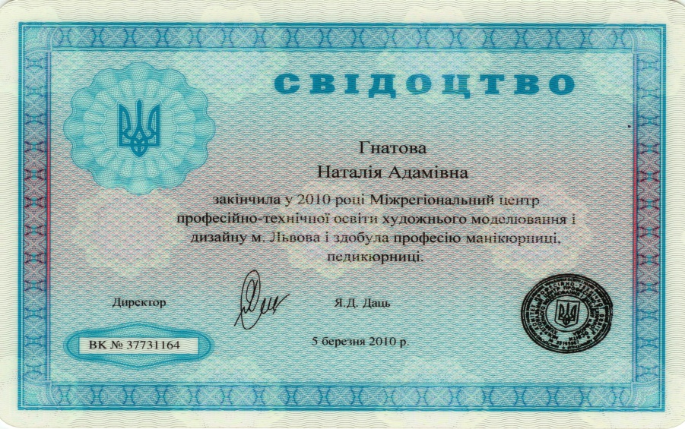

Slide 5
МЕТА:
підготовка всебічно розвинутих, активних та здорових членів суспільства

Slide 6
ЗАВДАННЯ:
оздоровчі – зміцнювання опорно-рухового апарату, формування правильної поставки, покращення діяльності ЦНС, загартування організму;
освітні – формування і удосконалення рухових умінь і навичок;
виховні – удосконалення рухових якостей (сили, швидкості, витривалості, спритності).

Slide 7
Перелік розроблених навчально-методичних робіт,презентацій
Організація занять методом колового тренування
Поєднання стилів: степ, танцювальна (зумба), стрейчінг, каланетика
Оздоровча аеробіка – один із засобів оздоровчої фізичної культури
Значення рухових спортивних ігор на уроках фізичної культури
Оптимізація навчального процесу шляхом активізації діяльності учнів на уроці фізичної культури
Витоки фізичної культури в Україні. Фізична підготовка запорізького козацтва
Бойовий гопак як елемент фізичного виховання
Методика самоконтролю в процесі занять фізичними вправами
День Украінського козацтва
Бойовий гопак.Історія
Здоровий спосіб життя
Робоча навчальна програма МБ 2022 рік

Slide 8
Гурткова робота
Підготовка команди з шахів, баскетболу, волейболу.
Бере активну участь спартакіаді працівників ПТНЗ, захищає честь Центру з шахів і настільного тенісу.

Slide 9
РЕЗУЛЬТАТИВНІСТЬ груп за останні 3 роки

Slide 10
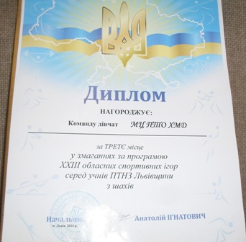
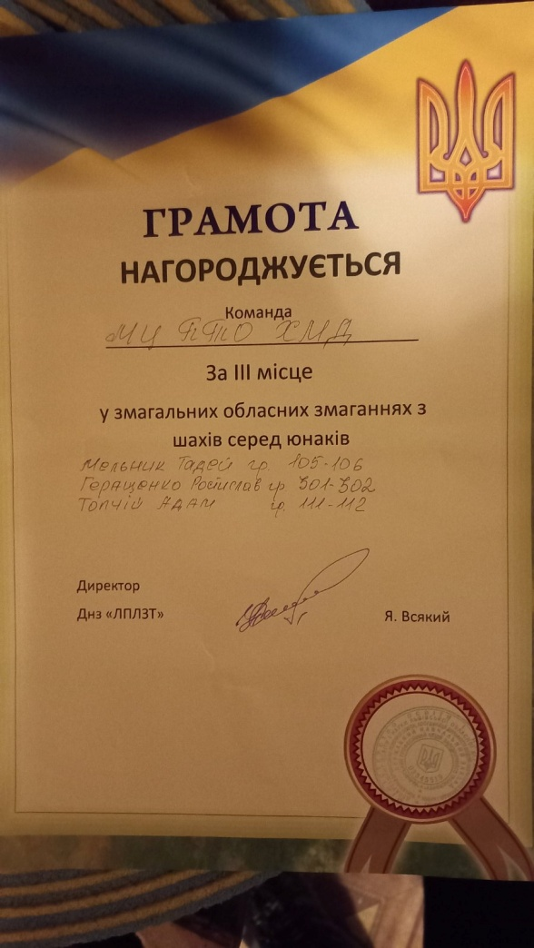
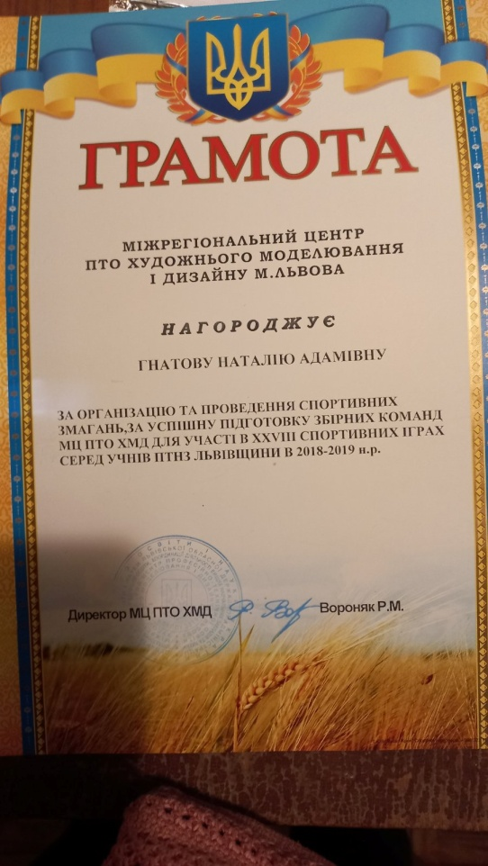
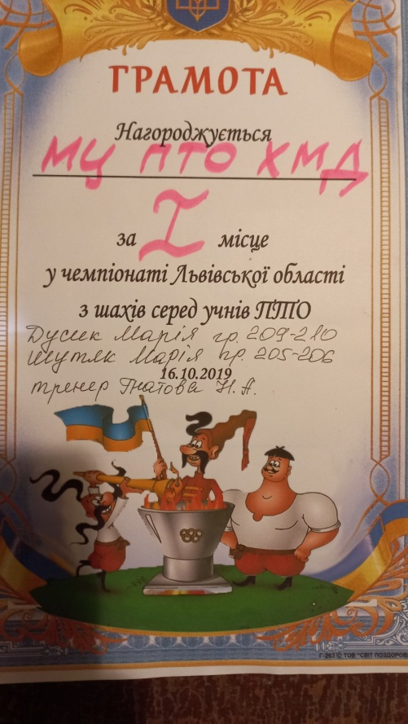
Досягнення

Slide 11
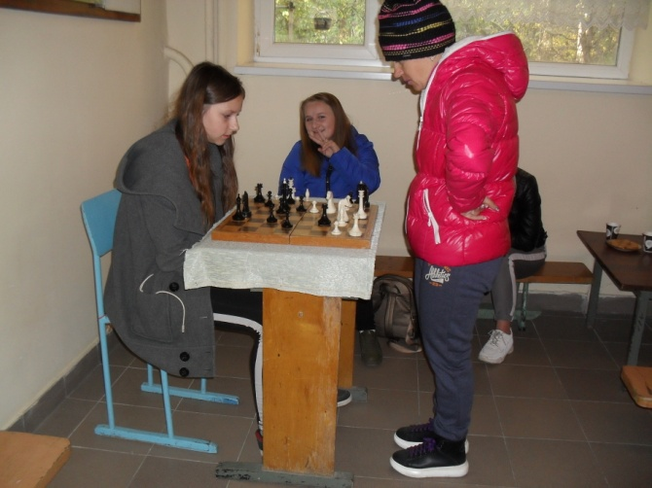
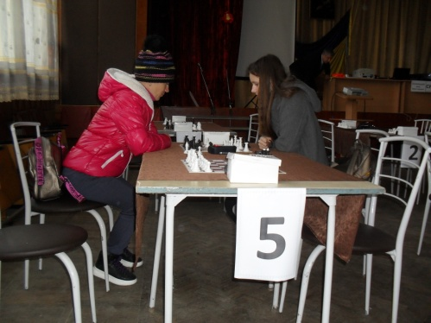
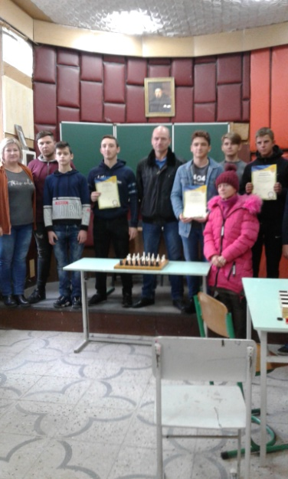
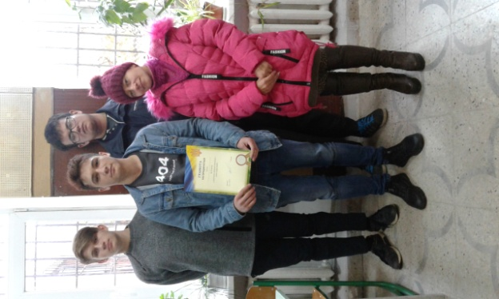
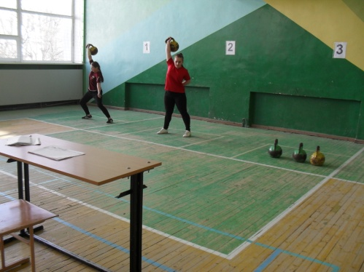
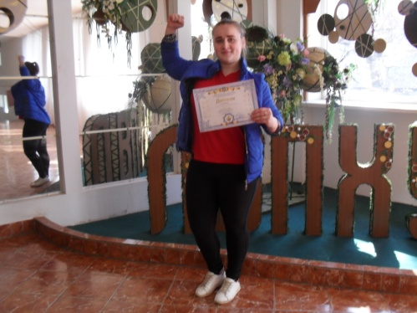
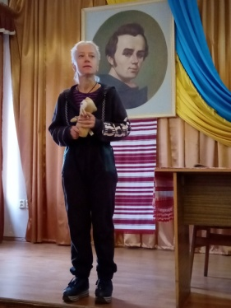
Спортивні ігри ПТНЗ Львівщини

Slide 12
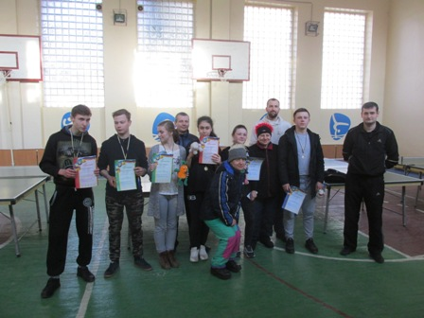
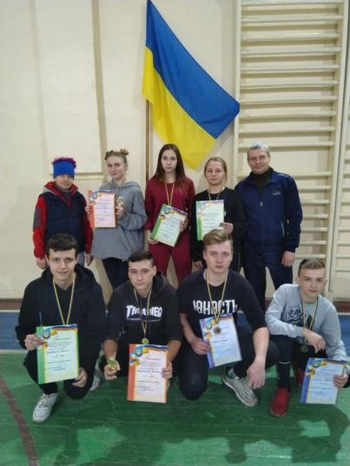
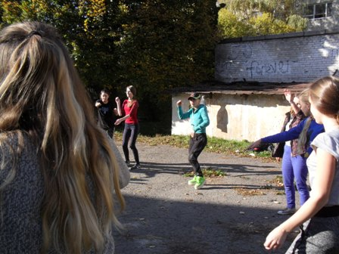
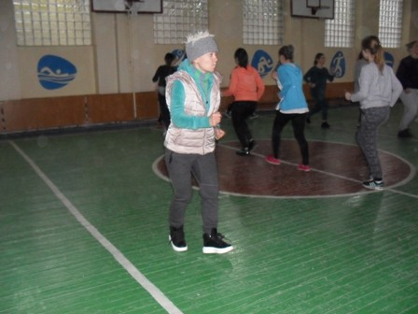
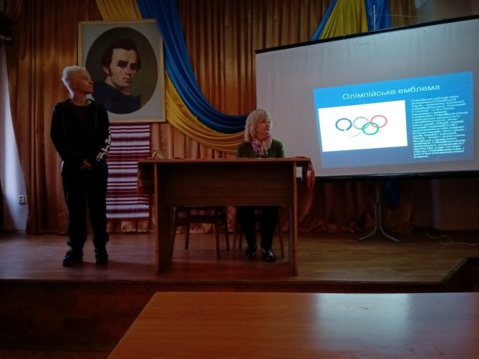
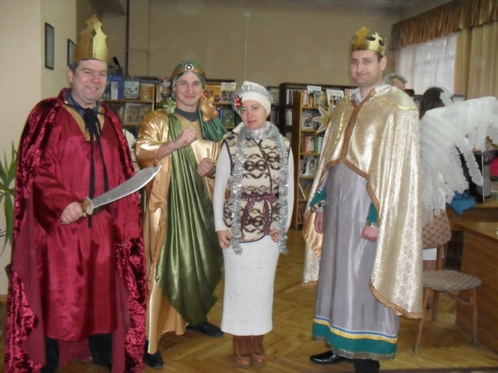
Робочі моменти

